Slide 1
Virkningene av nytt inntektssystem på kommunene i Møre og Romsdal
Trond Hjelmervik Hansen, Skodje 17.10.16

Slide 2
Hovedpunkter
Kommuneøkonomi
Kostnadsnøklene
Regionaltilskudd
Sammenslåing

Slide 3
Litt kommuneøkonomi

Slide 4
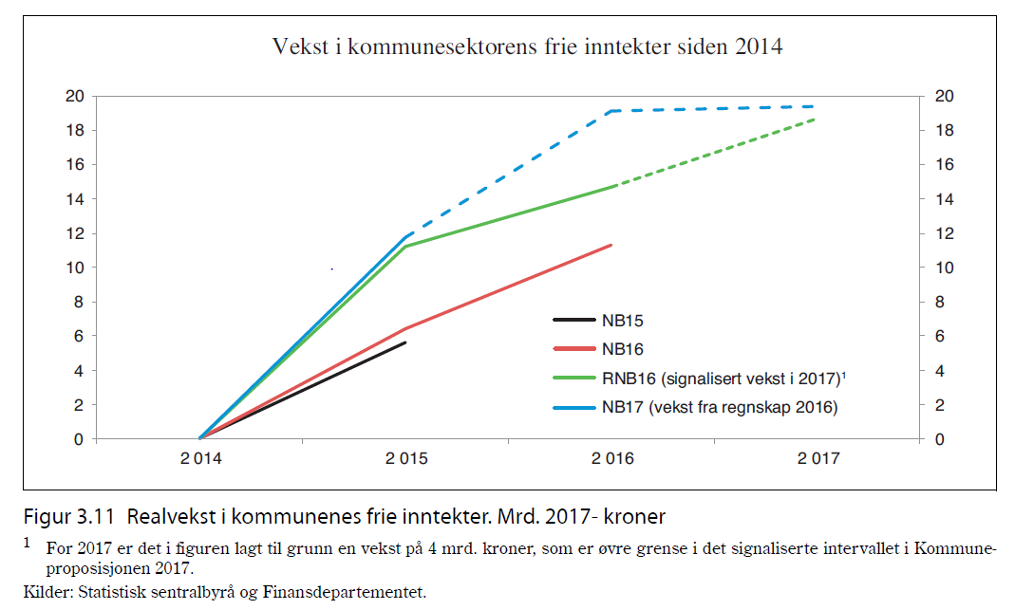
Merskatteveksten på 3,8 mrd er en engangsinntekt – foregriper inntektsveksten for 2017

Slide 5
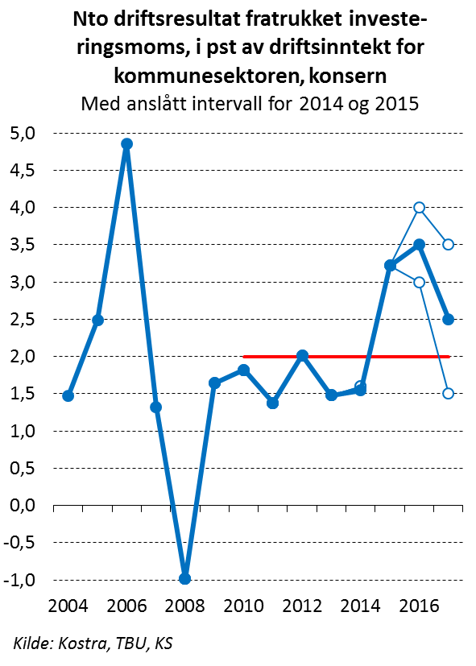
Kommunesektorens nto driftsresultat for 2016 og 2017 kan bli de beste siden 2006
Større inntekter og lavere kostnader i 2015 enn lagt til grunn i NB2015
  2 mrd kr i merinntekter
  2 mrd kr lavere pensjons-kostnader enn forventet
Skatt for 2016 oppjustert med
  0,7 mrd i RNB2016
  ytterligere 3,8 mrd i NB2017
Uventede inntekter ett år finner ben å gå på de neste
Notes:
Merinntektsveksten og mindreutgiftsveksten for 2015 ble først avdekket mot slutten av året. Kommunene rakk derfor ikke å bruke opp pengene. Men erfaringene viser at merinntekter ett år fører til økende aktivitet i de påfølgende årene. Det samme vil gjelde for merinntektene i 2016. Særlig 2017-anslaget kan derfor være usikkert.

Slide 6
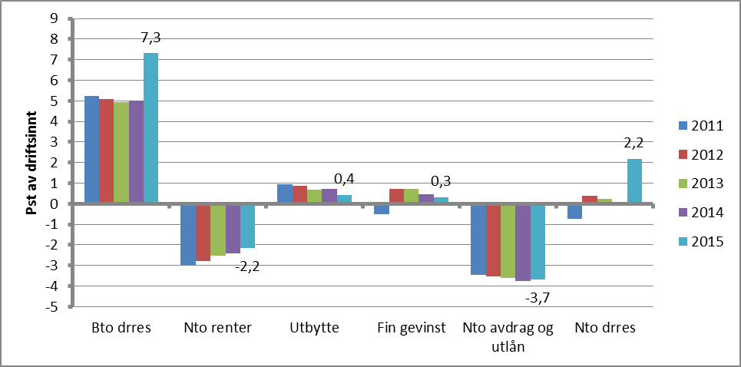
Kommunene i Møre og Romsdal - Hovedtall

Slide 7
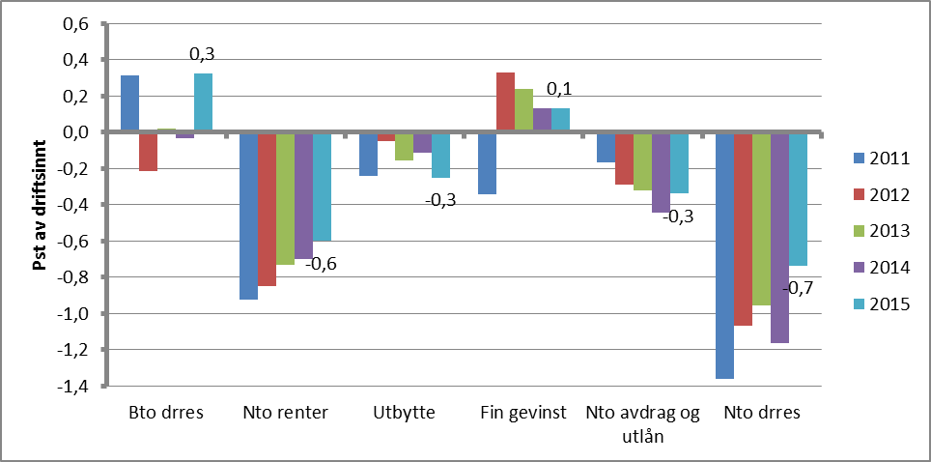
Kommunene i Møre og Romsdal – Avvik fra landet

Slide 8
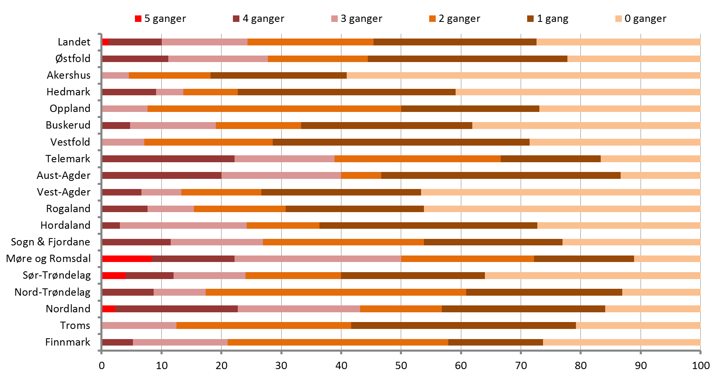
Andel kommuner med negativt netto driftsresultat 2011-2015 fordelt på antall år

Slide 9
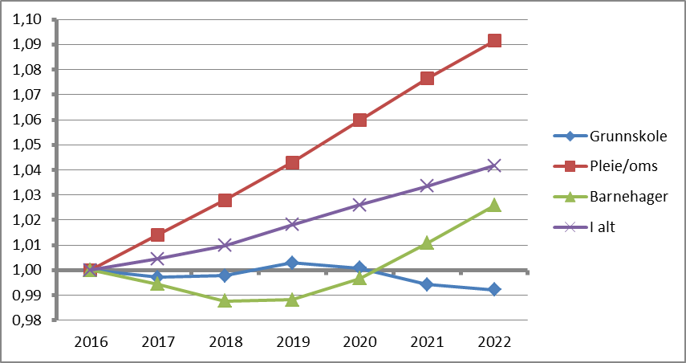
Møre og Romsdal: Demografikostnader

Slide 10
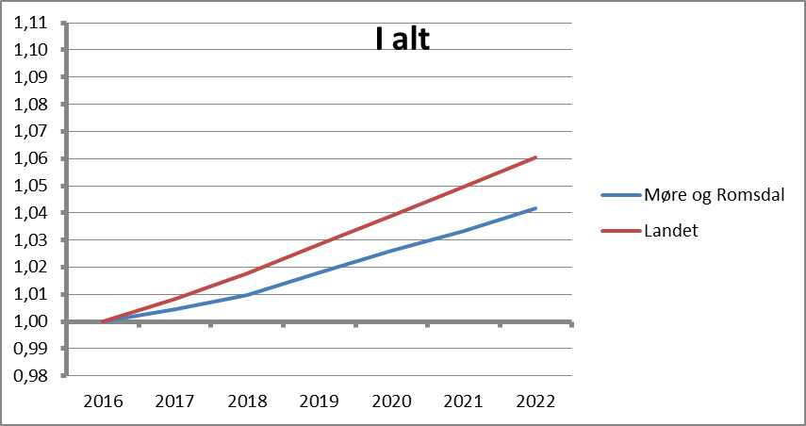
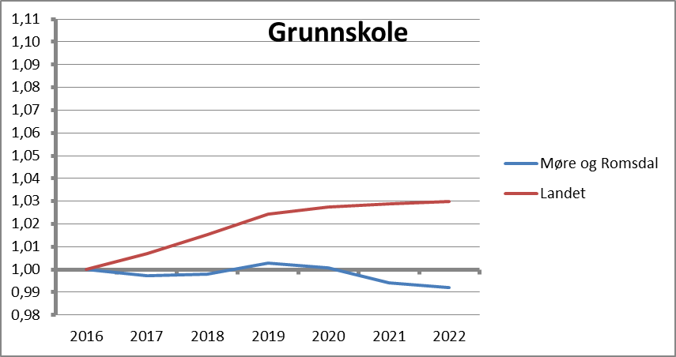
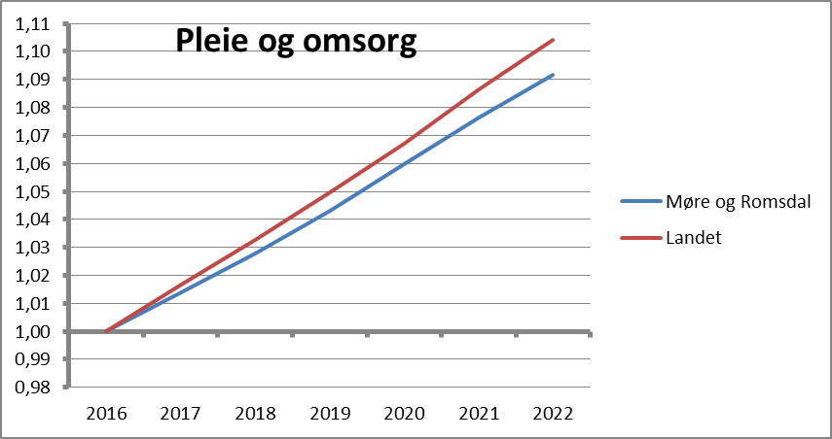
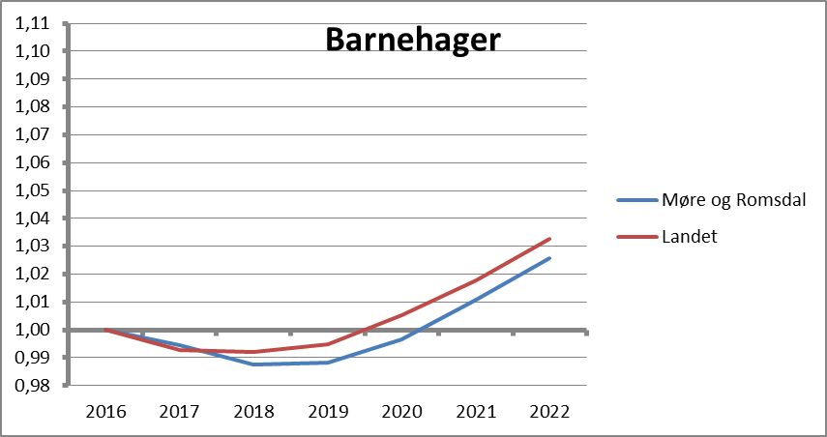
Demografikostnader: Møre og Romsdal og landet

Slide 11
Kostnadsnøklene

Slide 12
Hovedtall – M&R (I)

Slide 13
Hovedtall – M&R (II)

Slide 14
Hovedtrekk ved fordelingsvirkningene av nye kostnadsnøkler inkl struktur (2016-data)
Samlet omfordeling: 596 mill kroner
Antall kommuner:
  Pluss: 194 kommuner
  Minus: 232 kommuner
Gjennomsnittlig kommunestørrelse:
  Pluss: 15 986 innbyggere
  Minus: 8 998 innbyggere
Utslag per innbygger
  Pluss: 192 kroner per innbygger
  Minus: 286 kroner per innbygger

Slide 15
Fordelingsvirkninger – Etter folketall

Slide 16
Fordelingsvirkninger – Etter fylke

Slide 17
M&R (I) – Utgiftsutjevning 2017

Slide 18
M&R (II) – Utgiftsutjevning 2017

Slide 19
Ny kostnadsnøkkel - Grunnskole

Slide 20
Ny kostnadsnøkkel – Pleie og omsorg

Slide 21
Ny kostnadsnøkkel – Kommunehelse

Slide 22
Ny kostnadsnøkkel – Sosialhjelp

Slide 23
Ny kostnadsnøkkel – Barnevern

Slide 24
Ny kostnadsnøkkel – Barnehager

Slide 25
Ny kostnadsnøkkel – Administrasjon og landbruk

Slide 26
Gradert basis – Beregning av indeksverdi
Eksempel Ålesund 2016
Grenseverdi for fullt basis = 25,4 km
Ålesund – Reiseavstand 2,3 km
  Beregner andel ift grenseverdi: 2,3/25,4 = 0,09
Kriterieverdien blir lik:
  50 pst basiskriterium + 50 pst andel reiseavstand
  0,5 + 0,5x0,09 = 0,55
Indeksverdi blir lik:
  A: Ålesunds andel gradert basis: 0,55/330,41 = 1,65 promille
  B: Ålesunds andel folketall: 8,98 promille
  Indeksverdi er lik A/B = 1,65/8,98 = 0,184

Slide 27
M&R (I): Gevinst/tap fordelt på sektor (1000 kr) 2016

Slide 28
M&R (II): Gevinst/tap fordelt på sektor (1000 kr) 2016

Slide 29
M&R (I): Gevinst/tap fordelt på sektor (per innb kr) 2016

Slide 30
M&R (II): Gevinst/tap fordelt på sektor (per innb kr) 2016

Slide 31
M&R (I) – Grunnskole utgiftsutjevning 2017

Slide 32
M&R (I) – Grunnskole utgiftsutjevning 2017

Slide 33
M&R (I) – Grunnskole: Gevinst/tap ny kostnadsnøkkel fordelt på kriterier 2016 (1000 kroner)

Slide 34
M&R (II) – Grunnskole: Gevinst/tap ny kostnadsnøkkel fordelt på kriterier 2016 (1000 kroner)

Slide 35
M&R (I) – Grunnskole: Gevinst/tap ny kostnadsnøkkel fordelt på kriterier 2016 (per innbygger)

Slide 36
M&R (II) – Grunnskole: Gevinst/tap ny kostnadsnøkkel fordelt på kriterier 2016 (per innbygger)

Slide 37
M&R (I) – Pleie og omsorg utgiftsutjevning 2017 (indekser)

Slide 38
M&R (II) – Pleie og omsorg utgiftsutjevning 2017 (indekser)

Slide 39
M&R (I) – Pleie og omsorg utgiftsutjevning 2017 (1000 kr)

Slide 40
M&R (II) – Pleie og omsorg utgiftsutjevning 2017 (1000 kr)

Slide 41
M&R (I) – Pleie og omsorg: Gevinst/tap ny kostnadsnøkkel fordelt på kriterier 2016 (1000 kroner)

Slide 42
M&R (II) – Pleie og omsorg: Gevinst/tap ny kostnadsnøkkel fordelt på kriterier 2016 (1000 kroner)

Slide 43
M&R (I) – Pleie og omsorg: Gevinst/tap ny kostnadsnøkkel fordelt på kriterier 2016 (per innb)

Slide 44
M&R (II) – Pleie og omsorg: Gevinst/tap ny kostnadsnøkkel fordelt på kriterier 2016 (per innb)

Slide 45
M&R (I) – Effekt av endring i kriterieverdier fra 2016 til 2017.
Tabellen viser utslag av endring i kommunens andel av utgiftsbehov fra 2016 til 2017 gitt utgiftsbehovet i 2016

Slide 46
M&R (II) – Effekt av endring i kriterieverdier fra 2016 til 2017.
Tabellen viser utslag av endring i kommunens andel av utgiftsbehov fra 2016 til 2017 gitt utgiftsbehovet i 2016

Slide 47
Regionaltilskudd

Slide 48
Regionale tilskudd – Endring i satser

Slide 49
M&R: Endring i regionalpolitiske tilskudd

Slide 50
M&R: Endring i tilskudd gjennom INGAR

Slide 51
Kommunesammenslåing
Inndelingstilskudd
  Kompensere for bortfall av (ugraderte) basistilskudd
  Kompensere for nedgang i regionalpolitiske tilskudd
  15 år – Deretter nedtrapping over 5 år
  Kommuner med nasjonale vedtak innen 01.01.2018 vil få kompensasjon for redusert basistilskudd i 2017
Kompensasjon for engangskostnader
  Fra 20,5 til 66,6 mill kr avhengig av folketall og antall kommuner
Reformstøtte
  Fra 5,1 til 30,8 mill kr avhengig av folketall i den nye kommunen

Slide 52
Nye Sandefjord - Inndelingstilskudd
2016 – tall
Gradert basis før sammenslåing:
  Sandefjord 7 054
  Andebu 8 555
  Stokke 7 485
  Sum 23 094
Gradert basis etter sammenslåing:
  Nye Sandefjord 7 308
Differanse: -15 786
Inndelingstilskudd: 26 359

Slide 53
Nye Sandefjord – Effekt på andre kommuner
Færre kommuner gir høyere basistilskudd
  Fra 13,180 mill kroner til 13,242 mill kroner
  Dvs + 62 000 kroner til kommuner med full basis
  Finansieres med et trekk på om lag 1 krone per innbygger (forenklet modell)
    Gir nedvekting av øvrige kriterier
Virkningene vil bli større når mange kommuner slår seg sammen

Slide 54
Sammenslåing kan gi effekt på
Kostnadsnøkkelen:
  Sone / nabo
  Opphopning
  Basis
Andre tilskudd:
  Distriktstilskudd
    Som er helt eller delvis fordelt per kommune
  Veksttilskudd

